Slide 1


Slide 2
KPI: klanttevredenheid
ondertitel
datum

Slide 3
De Ideale Ktv meting..
Wishlist:
- Flexibeler en sneller dan traditionele stijl
- Response rate (>15%) en lage attrition en Sampling bias
- Klantvriendelijk (geen enorme vragenlijsten)
- Dimensionaliteit ‘Downdrillen’ (bijv op pagina)
- Dimensionaliteit ‘Factoren’ (onderliggende dimensies) - Gevoeliger dan een overall sentiment voor bij A/B tests
- Betrouwbaar & Valide
Notes:
- Attrition toelichten - Combinatie attrition en alge response rate leidt tot sampling bias toelichten
-

Slide 4
KTv; Traditioneel vs de ‘online’ stijl
De 2 ‘stijlen’ van Ktv metingen
De traditionele stijl: Psychometrische surveys Gekenmerkt door multi-item scales met enorme vragenlijsten tot gevolg.
De ‘Online’ stijl: Onsite pop-up survey/exit poll
Gekenmerkt door Single-item scales, (e.g. NPS/CES), lekker snel, handig voor A/B tests bijv: ‘zou u onze website aanbevelen?’
Notes:
‘Oude stijl’ klinkt misschien wat oneerbiedig en voorbarig maar

Slide 5
Traditioneel vs ‘online’ stijl (stat. meth.)
traditionele stijl: item(p) 1 x weging p1 item(p) 2 x weging p2 schaal/dimensie item(p) 3 x weging p3
‘Online’ stijl:
Item(vraag) eindwaarde

Slide 6
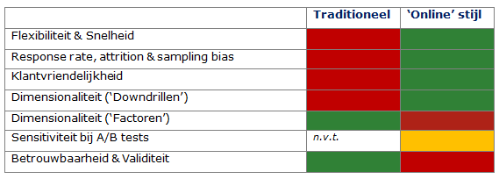
Verschillen (in voor- en nadelen)
Dit is in psychometrische disciplines geen nieuwe informatie! Passage uit introductie van Fuchs & Diamantopolous, 2009:

Slide 7
‘…conventional measurement wisdom in business and management research strongly advocates the use of multi-item scales (e.g., see Boyd, Gove and Hyatt, 2005) and, indeed, practically all measure development textbooks (e.g., DeVellis, 2003; Netemeyer, Bearden and Sharma, 2003; Viswanathan, 2005) and articles (e.g., Churchill, 1979; Comrey, 1988; Homburg and Giering, 1996; Diamantopoulos and Winklhofer, 2001) focus on the construction of multi-item measures. Accordingly, editors and reviewers of academic journals are reluctant to accept manuscripts using single-item measures to operationalize some of their constructs (Singh, 2003); in fact, »the use of single-item measures in academic research is often considered a »fatal error« in the review process« (Wanous, Reichers and Hudy, 1997, p. 247)’
Fuchs & Diamantopolous, 2009

Slide 8
Terugblik: ideale meting
Ideale meting:
- Flexibeler en sneller dan traditionele stijl
- Response rate (>15%) en lage attrition en Sampling bias
- Klantvriendelijk (geen enorme vragenlijsten)
- Dimensionaliteit ‘Downdrillen’ (bijv op pagina)
- Dimensionaliteit ‘Factoren’ (onderliggende dimensies) - Gevoeliger dan een overall sentiment voor bij A/B tests
- Betrouwbaar & Valide
Notes:
Als korte reminder

Slide 9
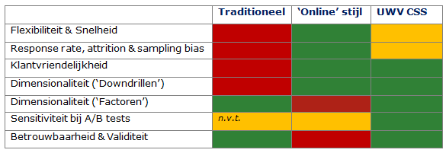
Hybride: UWV’s Ktv meting

Slide 10
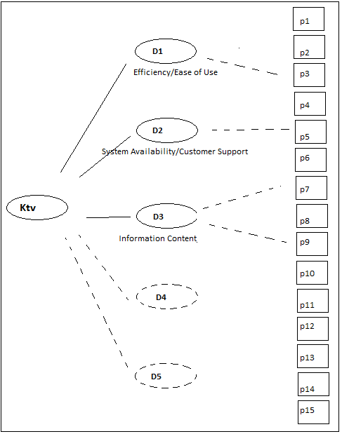
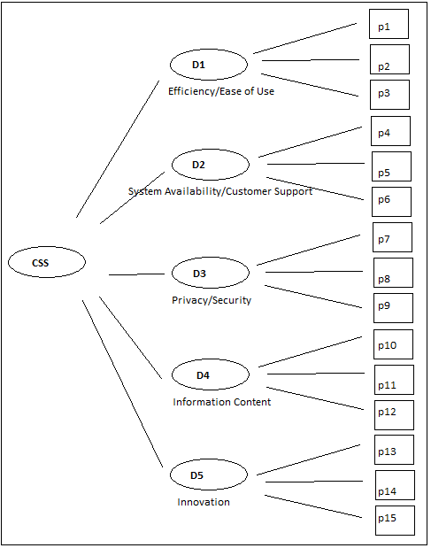
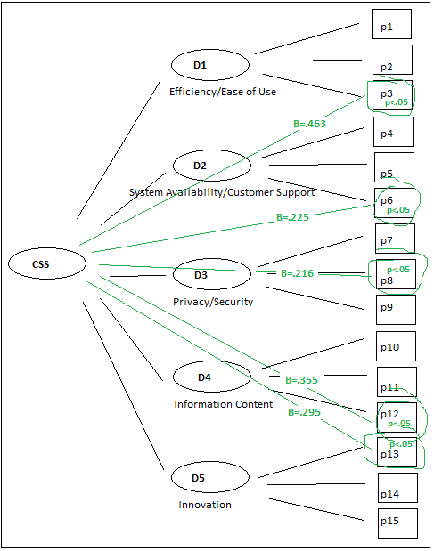
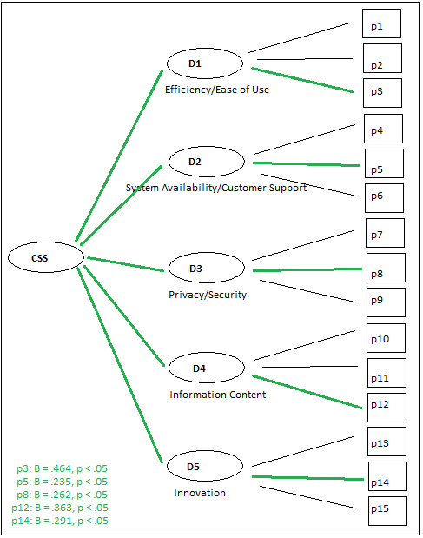
Hybride meting, overview:

Slide 11
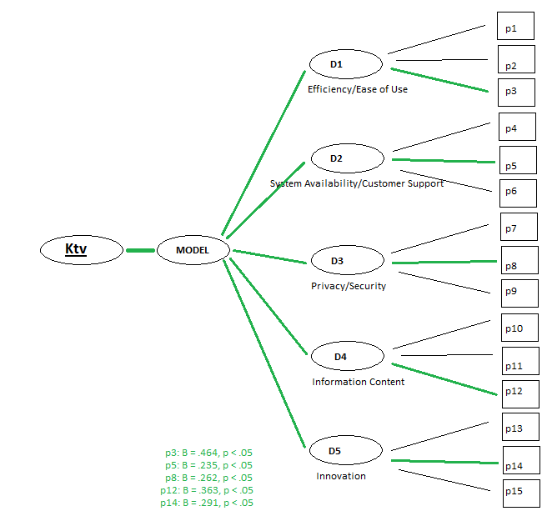
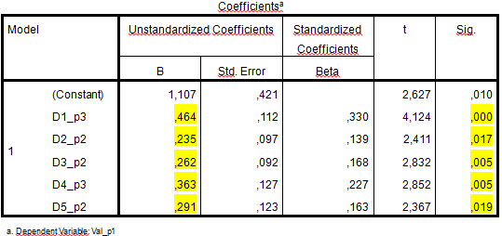
Stap 3: maak ktv de afhankelijke var in voorspelmodel
Items (stellingen ipv vragen!) geselecteerd voor pre-test √
Pre-test uitgezet (usabilla) √
Dimensies achterhalen dmv Factor analyse √
Ranken (factor loading + 1/10 correlatie) √
Survey klaar √
Multipele regressie voor model Ktv √
Dit model levert je de Ktv score met je usabilla survey als input.

Slide 12
KPI: KTv

